Slide 1

Безробіття

Slide 2


Безробіття — це складне соціально-
економічне явище, при
якому частина економічно
активного населення не має
роботи й заробітку.

Slide 3

Методика підрахунку
Безробітні у визначенні Міжнародної організації праці:
не мали роботи (прибуткового заняття);
активно шукали роботу або намагались організувати власну справу впродовж останніх 4-х тижнів, що передували опитуванню;
готові приступити до роботи впродовж двох найближчих тижнів.

Slide 4
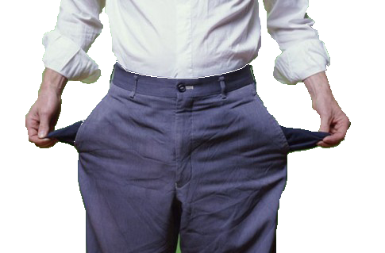
Вид безробіття
Причини появи
Структурне
Потреба нових професій та іншої кваліфікації працівників під час переходу до нових технологій
Фрикційне
Тимчасове знаходження без роботи в результаті зміни місця праці, професій або за бажанням працівника
Циклічне
Звільнення робочих у фазі спаду виробництва
Панельне
Кваліфікація, вік, стан здоров'я, місце проживання або недостатнє бажання до праці
Сезонне
Результат природних коливань кліматичних умов протягом року або коливань попиту

Slide 5
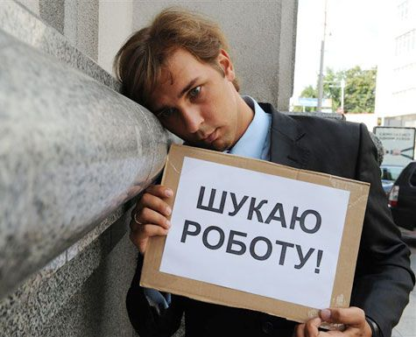
Людина вважається безробітною, якщо вона:
не мала роботи;
шукала роботу
готова розпочати роботу
протягом наступних 2 тижнів;
зареєстрована в службі зайнятості як така, що
шукає роботу.

Slide 6
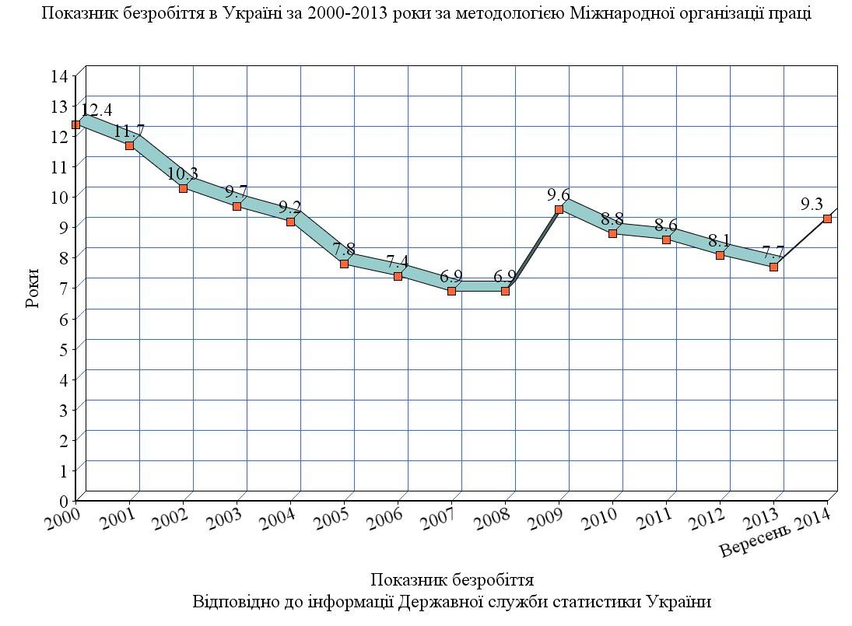
Рівень безробіття

Slide 7
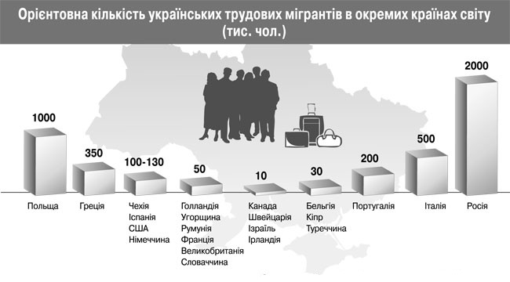
Ситуація з гастарбайтерами — громадянами України

Slide 8

Служба Зайнятості
ДСЗА покликана виконувати такі функції:
Обліковувати вільні робочі місця та звільнених з роботи громадян;
Організовувати професійне навчання та перенавчання осіб,що втрачають роботу;
Виплачувати різні види допомоги з Фонду страхування на випадок безробіття;
Брати участь у розробленні загальнодержавних і місцевих програм зайнятості населення та його соціального захисту в разі безробіття.

